Slide 1
Somogy megye Integrált Területi Programjának végrehajtása
Kaposvár
2015. December 11.

Slide 2
Az TOP végrehajtás alapja
A 2014-2020-as EU-s programozási időszakra vonatkozóan az Operatív Programok végrehajtási rendszerét és ennek keretében annak intézményrendszeri kereteit, az egyes szereplők feladatait a 272/2014. (XI.5.) Korm. rendelet a 2014-2020 programozási időszakban az egyes európai uniós alapokból származó támogatások felhasználásának rendjéről határozza meg.

Slide 3
Az OP végrehajtás szereplői a 2014-2020 közötti programozási időszakban
Kormány
Nemzeti Fejlesztési Kormánybizottság (NFK)
Fejlesztéspolitikai Koordinációs Bizottság (FKB)
Az európai uniós források felhasználásáért felelős miniszter
Az államháztartásért felelős miniszter
Audit hatóság
Igazoló hatóság

Slide 4
Az OP végrehajtás szereplői a 2014-2020 közötti programozási időszakban II.
Szakpolitikai felelős (szaktárca)
Irányító hatóság - TOP esetében a Nemzetgazdasági Minisztérium
Közreműködő szervezet – TOP esetében a Magyar Államkincstár (MÁK)
Területi szereplő – (megyék és megyei jogú városok)

Slide 5
Megyei Tervezés folyamata
Széleskörű projektgyűjtési folyamat - közel 2000 projektötlet
Projektkataszter kialakítása
Somogy Megyei Területfejlesztési Koncepció- és Program elfogadása
ITP elkészítése
A projektgyűjtés, illetve az ennek eredményeként kialakított projekt kataszter alapozza meg a megye fejlesztési irányainak alulról jövő, igény alapú meghatározását.

Slide 6
Somogy Megyei Integrált Területi Program
Somogy Megyei Integrált Területi Programot (ITP), a területfejlesztési koncepció és a területfejlesztési program alapozta meg.
A Somogy Megyei Közgyűlés javaslatot tett a szakminisztérium részére megyei ITP prioritáson belüli, intézkedésenkénti forrásarányainak megosztására.

Slide 7
Somogy Megyei ITP forrásmegoszlása
Prioritás | Forrásmegoszlás Mrd Ft
1. Térségi gazdasági környezet fejlesztése a foglalkoztatás elősegítése | 16,235
2. Vállalkozásbarát, népességmegtartó településfejlesztés | 8,04
3. Alacsony széndioxid kibocsátású gazdaságra való áttérés kiemelten a városi területeken | 10,935
4. A helyi közösségi szolgáltatások fejlesztése és a társadalmi együttműködés erősítése | 3,36
5. Megyei és helyi emberi erőforrás fejlesztések, foglalkoztatás-ösztönzés és társadalmi együttműködés | 4,880
Összesen: | 43,45

Slide 8
Somogy Megyei TOP intézkedésenkénti forráskeretei
Prioritás | Intézkedések | Intézkedés kerete (Mrd Ft)
1. Térségi gazdasági környezet fejlesztése a foglalkoztatás elősegítésére | 1.1. Helyi gazdasági infrastruktúra fejlesztése | 6,303
 | 1.2. Társadalmi és környezeti szempontból fenntartható turizmusfejlesztés | 3,770
 | 1.3. A gazdaságfejlesztést és a munkaerő mobilitás ösztönzését szolgáló közlekedésfejlesztés | 2,807
 | 1.4. A foglalkoztatás segítése és az életminőség javítása családbarát, munkába állást segítő intézmények, közszolgáltatások fejlesztésével | 3,356
2. Vállalkozásbarát, népességmegtartó településfejlesztés | 2.1. Gazdaságélénkítő és népességmegtartó településfejlesztés | 8,040
3. Alacsony széndioxid kibocsátású gazdaságra való áttérés kiemelten a városi területeken | 3.1. Fenntartható települési közlekedésfejlesztés | 4,095
 | 3.2. Önkormányzatok energiahatékonyságának és a megújuló energia-felhasználás arányának növelése | 6,839

Slide 9
Somogy Megyei TOP intézkedésenkénti forráskeretei
Prioritás | Intézkedések | Intézkedés kerete (Mrd Ft)
4. A helyi közösségi szolgáltatások fejlesztése és a társadalmi együttműködés erősítése | 4.1. Egészségügyi alapellátás infrastrukturális fejlesztése | 1,170
 | 4.2. A szociális alapszolgáltatások infrastruktúrájának bővítése, fejlesztése | 0,930
 | 4.3. Leromlott városi területek rehabilitációja | 1,261
5. Megyei és helyi emberi erőforrás fejlesztések, foglalkoztatás-ösztönzés és társadalmi együttműködés | 5.1. Foglalkoztatás-növelést célzó megyei és helyi foglalkoztatási együttműködések (paktumok) | 3,644
 | 5.2. A társadalmi együttműködés erősítését szolgáló helyi szintű komplex programok | 0,455
 | 5.3. Helyi közösségi programok megvalósítása | 0,781

Slide 10
Somogy Megyei TOP Felhívások
1.1. Helyi gazdasági infrastruktúra fejlesztése
Intézkedések |  | Min. –max. forrás (M Ft) | Tám. intenzitás (%)
1.1.1 | Ipari parkok, iparterületek fejlesztése | Ipari parkok, Technológiai Parkok: 100-2000 Barnamezős iparterületek: 100-1500 Zöldmezős iparterületek:100-1000 | 100
1.1.3 | Helyi gazdaságfejlesztés | 50-500 | 100

Slide 11
Somogy Megyei TOP Felhívások
1.2. Társadalmi és környezeti szempontból fenntartható turizmusfejlesztése
1.3. A gazdaságfejlesztést és a munkaerő mobilitás ösztönzését szolgáló közlekedésfejlesztés
Intézkedések |  | Min. –max. forrás (M Ft) | Tám. intenzitás (%)
1.2.1 | Társadalmi és környezeti szempontból fenntartható turizmusfejlesztés | 50-1500 | 100
Intézkedések |  | Min. –max. forrás (M Ft) | Tám. intenzitás (%)
1.3.1 | A gazdaságfejlesztést és a munkaerő mobilitás ösztönzését szolgáló közlekedésfejlesztés | 100-5000 | 100

Slide 12
Somogy Megyei TOP Felhívások
1.4. A foglalkoztatás segítés és az életminőség javítása családbarát, munkába állást segítő intézmények, közszolgáltatások fejlesztésével
Intézkedések |  | Min. –max. forrás (M Ft) | Tám. intenzitás (%)
1.4.1 | A foglalkoztatás segítése és az életminőség javítása családbarát, munkába állást segítő intézmények, közszolgáltatások fejlesztésével | 1-300 | 100

Slide 13
Somogy Megyei TOP Felhívások
2.1. Gazdaságélénkítő és népességmegtartó településfejlesztés
Intézkedések |  | Min. –max. forrás (M Ft) | Tám. intenzitás (%)
2.1.1 | Barnamezős területek rehabilitációja | terület-specifikus melléklet | 100
2.1.2 | Zöld város kialakítása | 100-1000 | 100
2.1.3 | Települési környezetvédelmi infrastruktúra fejlesztések | 10-400 | 100

Slide 14
Somogy Megyei TOP Felhívások
3.1. Fenntartható települési közlekedésfejlesztés
3.2. Önkormányzatok energiahatékonyságának és a megújuló energia-felhasználás arányának növelése
Intézkedések |  | Min. –max. forrás (M Ft) | Tám. intenzitás (%)
3.1.1 | Fenntartható települési közlekedésfejlesztés | 50-500 | 100
Intézkedések |  | Min. –max. forrás (M Ft) | Tám. intenzitás (%)
3.2.1 | Az önkormányzati tulajdonú épületek, intézmények, infrastruktúra energia-hatékonyság központú rehabilitációja, megújuló energiaforrások fokozott használatának ösztönzése | 15-400 | 100
3.2.2 | Önkormányzatok által vezérelt, a helyi adottságokhoz illeszkedő, megújuló energiaforrások kiaknázására irányuló energiaellátás megvalósítása, komplex fejlesztési programok keretében | 50-500 | 100

Slide 15
Somogy Megyei TOP Felhívások
4.1. Egészségügyi alapellátás infrastrukturális fejlesztése
4.2. A szociális alapszolgáltatások infrastruktúrájának bővítése, fejlesztése
Intézkedések |  | Min. –max. forrás (M Ft) | Tám. intenzitás (%)
4.1.1 | Egészségügyi alapellátás infrastrukturális fejlesztése | 10-60 | 100
Intézkedések |  | Min. –max. forrás (M Ft) | Tám. intenzitás (%)
4.2.1 | A szociális alapszolgáltatások infrastruktúrájának bővítése, fejlesztése | 3-150 | 100

Slide 16
Somogy Megyei TOP Felhívások
4.3. Leromlott városi területek rehabilitációja
Intézkedések |  | Min. –max. forrás (M Ft) | Tám. intenzitás (%)
4.3.1 | Leromlott városi területek rehabilitációja | 100-500 | 100

Slide 17
Somogy Megyei TOP Felhívások
5.1. Foglalkoztatás növelését célzó megyei és helyi foglalkoztatási együttműködések (paktumok)
5.2. A társadalmi együttműködés erősítését szolgáló helyi szintű komplex programok
Intézkedések |  | Min. –max. forrás (M Ft) | Tám. intenzitás (%)
5.1.1 | Megyei szintű foglalkoztatási megállapodások, foglalkoztatási-gazdaságfejlesztési együttműködések | 300-1350 | 100
5.1.2 | Helyi foglalkoztatási együttműködések | 40-350 | 100
Intézkedések |  | Min. –max. forrás (M Ft) | Tám. intenzitás (%)
5.2.1 | A társadalmi együttműködés erősítését szolgáló helyi szintű komplex programok | 50-400 | 100

Slide 18
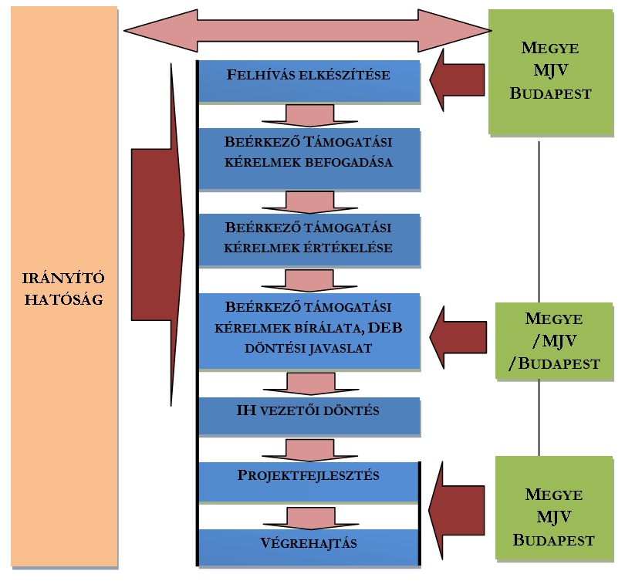
A megyék feladatai a TOP végrehajtás során

Slide 19
A Megyei Önkormányzat feladatai a TOP végrehajtás során
Jogszabály által meghatározott feladatok:
összeállítja az integrált területi programot és kezdeményezheti annak módosítását,
véleményezi az irányító hatóság által megküldött felhívást,
adatot szolgáltat az irányító hatóság részére a többéves nemzeti keret és az éves fejlesztési keret összeállításához,
végrehajtja az integrált területi programot

Slide 20
A Megyei Önkormányzat feladatai a TOP végrehajtás során II.
Végrehajtói feladatkör:
közreműködés a felhívások elkészítésében,
részvétel az értékelés és a döntési javaslat elkészítésének folyamatában,
a végrehajtás nyomon követése,
a forrásfelhasználás nyomon követése

Slide 21
A Megyei Önkormányzat lehetséges projektszintű feladatai
Közszféra szervezet kedvezményezettek a projekt előkészítési és megvalósítási időszakában végzett projektmenedzsment tevékenységhez igénybe vett szakértői szolgáltatást kizárólag akkor számolhatják el a projekt keretében, ha a szakértői szolgáltatást állami vagy önkormányzati költségvetési szerv, vagy olyan gazdálkodó szervezet látja el, amelyben az állam vagy önkormányzat – együttesen vagy külön, közvetve vagy közvetlenül – 100%-os tulajdoni részesedéssel rendelkezik.

Slide 22
A Megyei Önkormányzat lehetséges projektszintű feladatai II.
A megyei önkormányzat – a megye területén lévő megyei jogú város járásán kívül – a területén található települési önkormányzatok és területi kiválasztási eljárásrendben kiválasztott projektek esetén a megyei jogú város járásában található települési önkormányzatok esetében is, e rendelet hatálya alá tartozó támogatásból megvalósuló közfeladat fejlesztési projektjei projektmenedzsment tevékenységének, valamint a projekt-előkészítés, közbeszerzés, műszaki ellenőri szolgáltatások, tájékoztatás-nyilvánosság részt vesz, ha azt a települési önkormányzat kéri.

Slide 23
A Döntés Előkészítő Bizottság (DEB) szerepe
Az irányító hatóság a támogatási kérelemről születő döntés megalapozására döntés-előkészítő bizottságot állíthat fel.
A döntés-előkészítő bizottság elnökét az irányító hatóság vezetője jelöli, tagjait és a megfigyelőket az irányító hatóság vezetője kéri fel.
Az irányító hatóság vezetőjének felkérése alapján a döntés-előkészítő bizottságba tagot jelölhet:
a) a szakpolitikai felelős,
b) az irányító hatóság,
c) az európai uniós források felhasználásáért felelős miniszter.
d) területi kiválasztási eljárásrendben történő döntéshozatal esetén a területi szereplő (megyei önkormányzat, MJV).

Slide 24
KÖSZÖNÖM A FIGYELMET! Jakó Gergely Somogy Megyei Közgyűlés Elnöke

